Slide 1
ESTILO DE CITACIÓN DE LA APA

Slide 2
¿POR QUÉ ES ÚTIL UN ESTILO COMÚN PARA ESCRIBIR ARTÍCULOS CIENTÍFICOS?
La redacción de textos que den cuenta de una investigación científica constituye una tarea fundamental de todo proceso de investigación. En este sentido, un formato común funciona como medio de comunicación que nos permite comprender y aprovechar el trabajo de colegas de diferentes lugares del planeta. Por ello es que la demanda de un estilo de escritura y citación de bibliografía, redunda en un beneficio para todos, por su practicidad. De lo contrario nos encontraríamos en una torre de Babel, ya que podrían existir tantos modos de escribir y citar como investigadores.

Slide 3
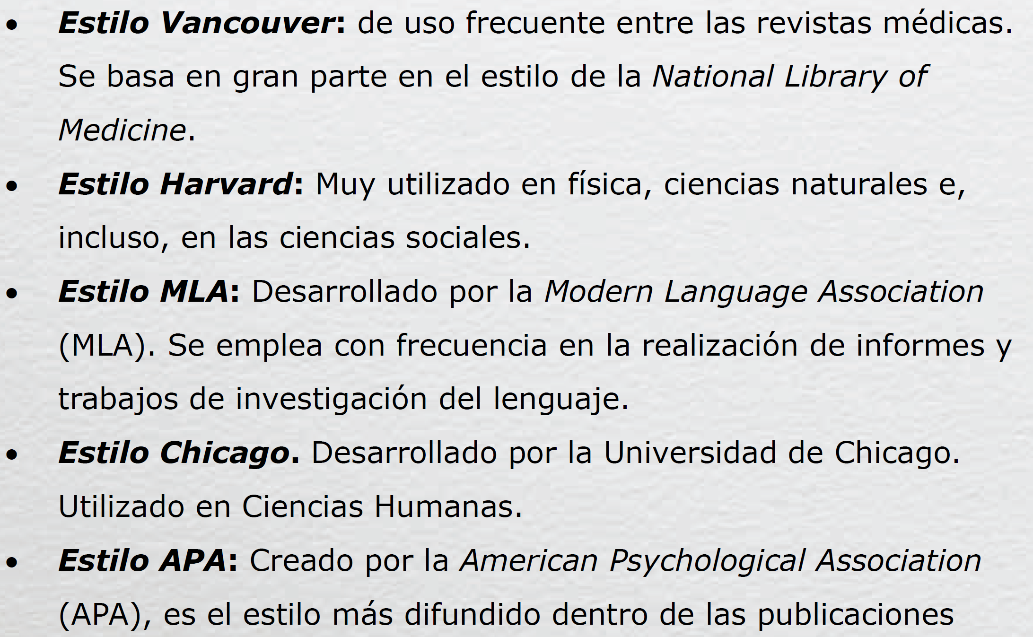
¿QUÉ ES UN ESTILO DE CITACIÓN?
Cuando hablamos de un estilo de citación nos referimos a dos ideas: una manera de redactar y una forma específica de citar bibliografía. Existen diversos estilos bibliográficos. Entre ellos, la norma ISO 690:1987 (UNE 50-104-94) es el marco internacional de referencia apropiado, al establecer un conjunto de pautas básicas para la presentación de las citas bibliográficas de documentos impresos y publicados. Sobre la base de esta norma, diversas instituciones: universidades, sociedades, consejos editoriales y otras muchas agrupaciones científicas, han creado sus propios estilos de descripción bibliográfica. Entre la gran diversidad de estilos existentes, pueden mencionarse:
http://guiastematicas.bibliotecas.uc.cl/tabladeestilo/

Slide 4
El estilo APA no sólo ha prevalecido por la importancia de la organización donde fue creado, sino también por su practicidad. Es por ello que se ha adoptado como predominante en los niveles científicos de redacción y citado. Por manual de estilo, entonces, entendemos una guía de redacción que proporciona las normas para la elaboración y presentación correcta de un texto científico.

Slide 6
Los artículos de investigación empírica son informes de investigaciones originales, social y académicamente relevantes. Estos artículos están subdivididos en distintas secciones que representan las fases del proceso de investigación (introducción, método, resultados, discusión). Los resultados de las investigaciones empíricas suelen estar rigurosamente analizados con distintas herramientas estadísticas.

Slide 7
Por su parte, los artículos de revisión o meta-análisis son evaluaciones críticas y exhaustivas del material ya publicado. Se considera que el organizar, integrar y evaluar el material publicado permite considerar el avance de la investigación actual para la clarificación de un problema.
Estos artículos:
-Definen y clarifican el problema.
-Sintetizan investigaciones previas, informando al lector acerca del estado del conocimiento en el área de estudio en cuestión.
-Identifican relaciones, contradicciones, lagunas e inconsistencias en la literatura.
-Proponen los pasos siguientes en la solución de un problema.

Slide 8
El los artículos teóricos el autor se apoya en la literatura de investigación existente para avanzar la teoría en el área en cuestión. Típicamente, en estos artículos encontramos nuevas teorías o análisis de la consistencia interna y externa de teorías existentes.

Slide 9
El artículo metodológico suele presentar ante la comunidad de investigadores aproximaciones metodológicas nuevas, modificaciones de métodos existentes o discusiones sobre enfoques cuantitativos y análisis de datos.
En los estudios de caso, el autor describe el material obtenido en el trabajo realizado con individuos u organizaciones.

Slide 10
¿Cómo organizar un artículo científico según las normas APA?
Esta forma de preparar un artículo está especialmente orientada a la presentación para preparar un artículo al ser enviado a una revista científica. A menudo, los editores suelen realizar algunas modificaciones de acuerdo al estilo particular de la publicación, aunque manteniendo los formatos generales. Por ejemplo, el interlineado doble se utiliza para facilitar la lectura durante el proceso de evaluación del artículo, pero las revistas luego utilizarán un interlineado simple en la versión final.

Slide 11
La estructura de un artículo de investigación de acuerdo a estas normas es:
Primera página
Cornisa
• Título
• Autor y afiliación
• Nota del autor
Segunda página
• Resumen
• Palabras clave
Tercera página y siguientes
• Introducción
• Método
• Resultados
• Discusión
• Referencias
• Notas

Slide 12
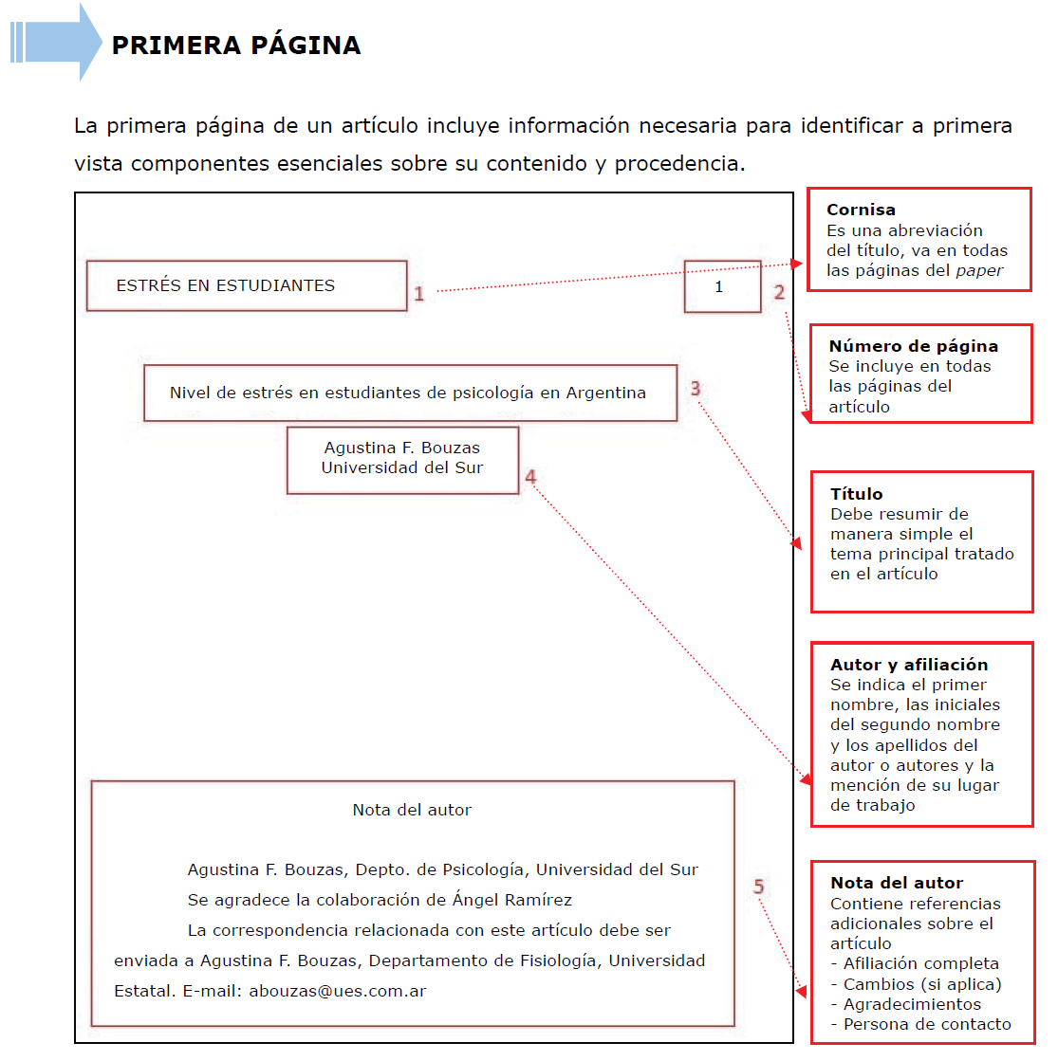

Slide 13
1) Cornisa
La cornisa es un título abreviado que se imprime en la parte superior de todas las
páginas del artículo.
• No debe exceder los 50 caracteres, incluyendo las letras, puntuación y espacios.
Ejemplo
Si el título es: “Nivel de estrés en estudiantes de psicología en Argentina”
La cornisa podría ser: “Nivel de estrés en estudiantes”
2) Número de página
En todas las páginas del artículo de incluye en la esquina superior derecha la numeración correspondiente.
3) Título
El título debe resumir de una manera simple la idea principal del artículo y, de ser
posible, con estilo.
• Debe ser un enunciado conciso que describa el tema principal y debe identificar las
variables o problemáticas teóricas a investigar y la relación entre ellas.
• El título debe ser autoexplicativo.
• Los títulos suelen ser indizados y compilados en diversos trabajos de referencia, es
por eso que deben evitarse palabras que no sean claves, ya que pueden generar
errores en el proceso de indización.

Slide 14
4) Autor y afiliación
Autor
Todo trabajo incluye el nombre de las personas que tuvieron una participación decisiva en el desarrollo de la investigación.
• El objetivo de utilizar este formato es reducir la posibilidad de confusión de identidades.
• Para evitar errores y ayudar al trabajo de investigadores y bibliotecarios, se recomienda utilizar el mismo nombre durante toda la carrera de investigador, es decir, no se deben utilizar iniciales en algunos trabajos y en otros no.
• Se deben omitir todos los títulos de formación (Lic., Prof., Dr., etc.)

Slide 15
Afiliación
La afiliación se refiere a la institución en la cual el autor o los autores se encontraban trabajando cuando la investigación fue llevada a cabo.
• Los nombres de los autores deben aparecer en orden de contribución.
• La institución a la que pertenezca debe aparecer centrada bajo el nombre del autor, en la línea siguiente.
• Se debe incluir doble afiliación únicamente si ambas instituciones contribuyeron sustancialmente en la realización del trabajo.
• No se deben incluir más de dos afiliaciones por autor.
• Cuando un autor no está afiliado a ninguna institución, se debe listar la ciudad o estado de residencia debajo del nombre del autor.
• Si la afiliación institucional cambió desde que el trabajo fue completado, se debe proveer la nueva institución.

Slide 16
5) Nota del autor
Una nota del autor aparece en cada manuscrito para identificar el departamento al cual pertenece el autor, dar agradecimientos, mencionar aclaraciones o potenciales conflictos de interés y proveer un punto de contacto para lectores interesados. Las notas del autor se dividen en párrafos que deben completarse de la siguiente forma:
Primer párrafo
Afiliación departamental completa. Se deben identificar los departamentos a los cuales pertenecen los autores en el momento del estudio.
• Si un autor no está afiliado a ninguna institución, indicar ciudad y país de residencia
Segundo párrafo
Cambios de afiliación (si hubiera). Se deben identificar todo cambio de afiliación
subsecuentes al momento de la investigación.
Circunstacias especiales. Si hay circunstancias especiales, deben ser mencionadas antes de los agradecimientos en este párrafo (por ejemplo, si el artículo se basa en información publicada anteriormente o en una disertación doctoral).
• Debe incluirse aquí cualquier tipo de aclaración requerida por la institución o entidad que otorgue la beca (por ejemplo, si el trabajo no representa el punto de vista de la institución).

Slide 17
Agradecimientos. En este espacio se debe presentar aquellos soportes y colaboraciones recibidos para la realización del estudio
• Becas, subsidios u otro soporte financiero.
• Colaboración de colegas que asistieron en el estudio o en la redacción del artículo.
• Explicar cualquier tipo de acuerdos relacionados con la autoría (por ejemplo, si todos los autores contribuyeron en la misma medida en el trabajo).
• No se debe agradecer a las personas involucradas en la revisión rutinaria del trabajo (editores, editores asociados, etc.).
Cuarto párrafo
Información de contacto. En este espacio se debe incluir el modo efectivo para comunicarse con el autor del trabajo presentado.
• Nombre de la persona de contacto.
• Dirección postal completa para correspondencia.
• Dirección de correo electrónico.

Slide 18
SEGUNDA PÁGINA
En la segunda página de un artículo se incluye el resumen y las palabras clave que identifican de forma breve los contenidos del artículo.
En esta sección debe escribirse un breve resumen de los contenidos del artículo que permita a los lectores comprender de una manera rápida lo abordado en el trabajo en cuestión. Al igual que el título, el resumen permite a los investigadores y lectores en general encontrar trabajos fácilmente en las bases de datos. La mayoría de las revistas científicas requieren un resumen, por lo cual se sugiere consultar las instrucciones a autores o página web de la revista a la cual se enviará el trabajo para instrucciones específicas para cada publicación. Actualmente, es un estándar que las revistas soliciten resumen -así como el título y palabras clave- en idioma inglés además del idioma original.
La mayoría de la gente tiene el primer contacto con un artículo a través del resumen, generalmente en comparación con los resúmenes de otros trabajos durante el proceso de revisión de la literatura o el estado del arte. En ese proceso, la elección de leer o no el artículo completo suele estar hecha por una evaluación del resumen.

Slide 19
Un buen resumen debe ser:
Preciso. El resumen debe reflejar correcta y precisamente el contenido y propósito del artículo.
• No se debe incluir información que no figure en el cuerpo principal del artículo.
• Si el estudio extiende o replica investigaciones previas, debe ser mencionado en el artículo citando el apellido del autor y el año de la investigación referida.
No evaluativo. El resumen debe reportar y no evaluar.
• No se debe comentar o agregar información a lo que figura en el cuerpo principal del
artículo.
Coherente y legible. El resumen debe ser escrito en un lenguaje claro y conciso.
• Se deben utilizar verbos en lugar de sustantivos equivalentes.
• Se recomienda utilizar la voz activa en lugar de voz pasiva (por ejemplo, "Los autores presentaron el resultado" en lugar de "los resultados fueron presentados").
• Se recomienda asimismo utilizar un tiempo presente para describir conclusiones derivadas o resultados cuya aplicabilidad continúe.
• Se debe usar el tiempo pasado para designar variables manipuladas o resultados
medidos.

Slide 20
Conciso. El resumen debe ser breve y cada una de las oraciones debe ser lo más informativa posible.
• Debe comenzarse con los puntos más importantes.
• No se debe desperdiciar espacio repitiendo el título.
• El resumen debe contener los 4 o 5 conceptos más importantes.
• Se recomienda incluir en el resumen las palabras específicas que los lectores podrían utilizar en sus búsquedas electrónicas.

Slide 21
¿Qué información incluir en el resumen por tipo de artículo?
Artículo de investigación empírica
• El problema a investigar, si es posible en una oración.
• Los individuos participantes, especificando características pertinentes como la edad, el sexo, la etnia o raza. En investigación animal se debe incluir género y especie.
• Las características esenciales del método utilizado; particularmente, aquellas frecuentemente utilizadas en las búsquedas electrónicas.
• Los resultados básicos, incluyendo el tamaño del efecto, intervalos de confianza y/o niveles de significación estadística.
• Las conclusiones y las implicaciones o aplicaciones.

Slide 22
Artículo de revisión o meta-análisis
• El problema o relaciones investigadas.
• Criterio de elegibilidad del estudio.
• Tipos de participantes incluidos en estudios primarios.
• Resultados principales (incluyendo los tamaños del efecto más importantes) y cualquier moderador de estos tamaños del efecto.
• Conclusiones (incluyendo limitaciones).
• Implicaciones para la teoría, políticas o prácticas
Artículo teórico
• Una explicación del funcionamiento del modelo o la teoría y/o los principios en los cuales se basa.
• A qué fenómenos la teoría o el modelo contribuye y conexiones con resultados empíricos.

Slide 23
Artículo metodológico
• La clase general de métodos discutidos.
• Lo esencial del método propuesto.
• El rango de aplicación del método propuesto.
• En el caso de procedimientos estadísticos, algunas de sus características esenciales, como la robustez.
Estudio de caso
• Características relevantes del individuo, grupo, comunidad u organización presentada.
• La naturaleza o solución al problema ilustrado por el caso propuesto.
• Interrogantes para futuras investigaciones.

Slide 24
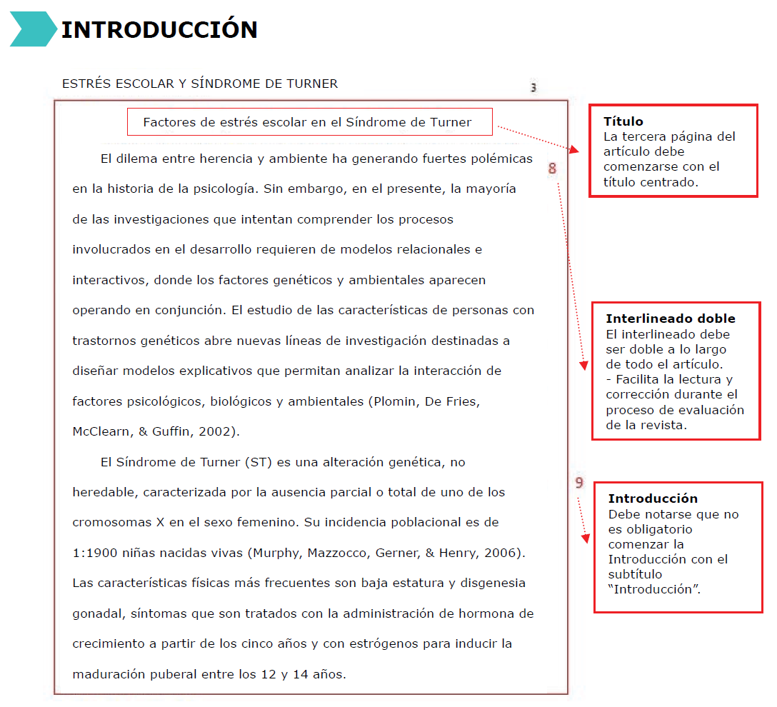
TERCERA PÁGINA Y SIGUIENTES----------------La tercera página y las siguientes comienzan ya con el contenido del trabajo propiamente dicho, que se inicia con la Introducción, continúa con la sección metodológica, los resultados y la discusión, y finaliza con las referencias y notas.
Los artículos comienzan con una introducción que presenta el problema abordado y describe las estrategias de investigación. Debido a que la introducción está claramente identificada por su posición en el artículo, no es necesario incluir el título Introducción.

Slide 25
Antes de escribir la introducción pueden considerarse las siguientes preguntas:
• ¿Por qué es importante el problema?
• ¿Cómo se relaciona el trabajo con investigaciones o trabajos previos en el área? Si otros aspectos de este estudio fueron abordados previamente, ¿en qué difiere o qué agrega este artículo?
• ¿Cuáles son las hipótesis primarias, secundarias y objetivos del estudio?
• ¿Cuáles son los vínculos con la teoría (si los hubiese)?
• ¿Cómo se relacionan las hipótesis y el diseño de la investigación?
• ¿Cuáles son las implicancias teóricas y prácticas del trabajo?
Una buena introducción responde las preguntas anteriormente listadas en unas pocas páginas, resumiendo argumentos relevantes y evidencias actuales, dándole al lector una clara noción de qué se trabajó y por qué.

Slide 26
Explorar la importancia del problema. Es importante remarcar por qué el problema requiere investigación. Para la investigación básica, la importancia puede ser la necesidad de resolver inconsistencias en resultados de investigaciones anteriores y/o extender el alcance de una formulación teórica. Para la investigación aplicada, la importancia puede recaer en la necesidad de resolver un problema social. Cuando el trabajo aborda un tema controvertido, todas las posturas en relación al problema deben ser presentadas y consideradas. Se debe evitar la animosidad y los argumentos ad hominem (es decir, los argumentos deben ser presentados sin sesgos y con neutralidad).
El planteamiento del problema debe concluirse en la introducción con una breve enunciación del propósito del trabajo que resuma el material precedente. Para revisiones de literatura o artículos teóricos o metodológicos también deben aclararse las razones por las cuales el trabajo es importante y cómo se integra al conocimiento existente.

Slide 27
Discusión de literatura relevante. Es apropiado discutir la literatura relevante relacionada con el problema tratado en el artículo, aunque no se debe hacer un análisis histórico exhaustivo. Se debe asumir que el lector tiene un conocimiento básico del problema y no requiere una revisión histórica exhaustiva. Una discusión de trabajos previos relevantes provee un resumen de los trabajos más recientes en el área. La citación y el crédito a trabajos anteriores son signos de responsabilidad científica y académica y son esenciales para la construcción del conocimiento. En la descripción de la literatura relevante se debe informar al lector si otros aspectos del trabajo en cuestión fueron reportados previamente y cómo el uso actual de la evidencia difiere del uso anterior. Es fundamental citar trabajos pertinentes a la investigación y no aquellos relacionados de una manera muy general o solo tangencialmente. Cuando se resumen los trabajos anteriores, se deben omitir detalles no esenciales. Se debe demostrar continuidad lógica entre trabajos anteriores y el trabajo actual. El problema debe ser desarrollado con suficiente claridad para ser entendido de una manera general por la mayor cantidad posible de profesionales. El objetivo de la brevedad no debe transformar al artículo en un texto únicamente entendible por profesionales muy especializados.

Slide 28
Enunciar las hipótesis y su correspondencia con el diseño de la investigación.
Una vez introducido el problema y la literatura relevante, se debe explicar el abordaje de la investigación para resolver el problema. En estudios empíricos, este trabajo generalmente implica enunciar las hipótesis o preguntas específicas y explicar cómo se derivan de la teoría o cómo se conectan lógicamente con argumentaciones o evidencias anteriores. Si existieran hipótesis primarias y secundarias, la priorización debe quedar clara. Es importante explicar cómo el diseño del estudio permite hacer las inferencias necesarias para examinar las hipótesis o proveer respuestas estimativas.

Slide 29
Con el objetivo de complementar la indagación académica y la referencia a antecedentes científicos de un problema de investigación, se propone a los investigadores considerar la inclusión de la subsección “Contextualización”.
Contextualización. En este apartado se espera que los autores realicen una consideración especial sobre el espacio institucional donde su investigación encuentra una razón para iniciarse y promueve la posibilidad de incluir un espacio que explícitamente les permita presentar su trabajo en un contexto más amplio poniendo en perspectiva su artículo en el marco de las necesidades y los posibles aspectos del escenario social general que se vinculan a ella. Una buena contextualización se realizaría no sólo a través de búsquedas en bases de datos respecto del tratamiento académico del problema de investigación, sino también dentro del espacio académico externo y en el contexto social, a través de organismos sociales, estatales que hayan referido el asunto, así como de políticas públicas donde esté en funcionamiento algún tipo de acción vinculada.

Slide 30
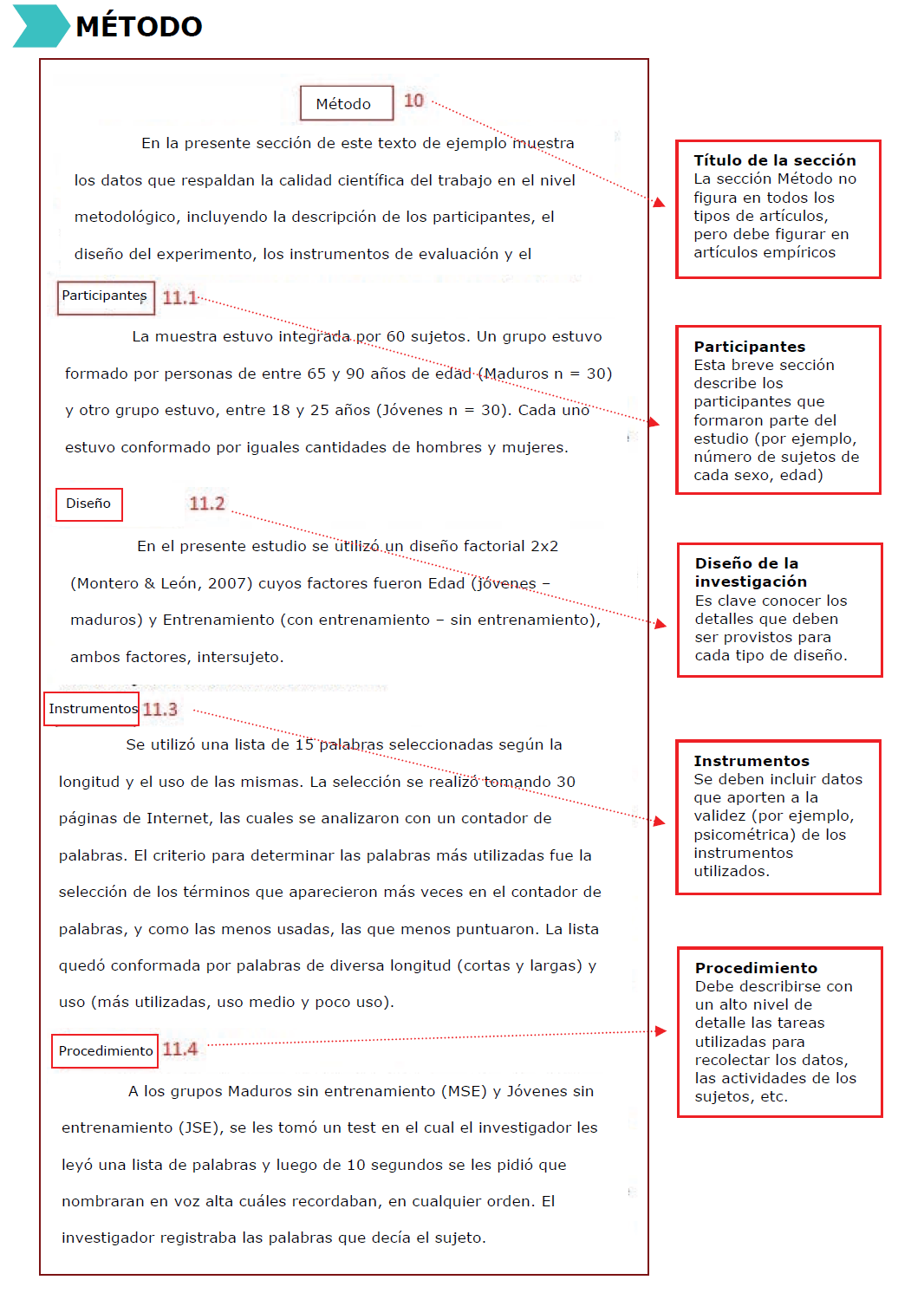
MÉTODO
La sección del Método describe en detalle cómo fue llevada a cabo la investigación, incluyendo definiciones conceptuales y operacionales de las variables involucradas. Distintos tipos de investigaciones se basan en distintas metodologías, sin embargo, una completa descripción del método utilizado le permitirá al lector evaluar cuán apropiado fue el método empleado y la confiabilidad y validez de los resultados. Por otro lado, le permitirá a los investigadores experimentados replicar el estudio. Si el trabajo en cuestión es una actualización de una investigación en curso o pasada y el método fue publicado en otro lugar, se puede referir al lector a esa fuente o simplemente proveer una breve sinópsis del método. Debe tenerse en cuenta que no siempre será posible identificar una sección Método en un artículo. Cuando se trabaja un estudio empírico debe existir esta sección y debe ser muy rigurosa. Sin embargo, cuando se trabajan artículos teóricos puede que no sea posible identificar un Método.

Slide 31
Subsecciones
Es conveniente dividir la sección del Método en subsecciones, que deben incluir la información esencial para comprender y replicar la investigación. Detalles insuficientes dejarán al lector con preguntas y excesivos detalles lo sobrecargarán con información irrelevante.
PARTICIPANTES
Una apropiada identificación de los instrumentos y sujetos participantes en la investigación es necesaria particularmente para la generalización de resultados y para realizar comparaciones entre diversas réplicas de un estudio.

Slide 32
• Si seres humanos participaron de la investigación, se deben describir claramente los criterios de inclusión y exclusión.
• La muestra debe ser descripta adecuadamente.
• Se deben detallar las principales características, tales como edad, sexo, nivel de educación, socioeconómico, así como características específicas al estudio en cuestión (por ejemplo, nivel de rendimiento escolar).
• Como regla, se deben describir los grupos lo más específicamente posible, con un particular énfasis en las características que pueden impactar la interpretación de los resultados. Usualmente, las características de los sujetos participantes son importantes para entender la naturaleza de la muestra y el grado en el cual los resultados pueden ser generalizados.

Slide 33
Procedimientos de muestreo. Se deben describir los procedimientos para seleccionar a los participantes, incluyendo el método de muestreo, si un plan sistemático fue utilizado
Tamaño de la muestra, poder y precisión. En conjunto con la descripción de los sujetos, se debe indicar si se sabe que efectivamente la muestra difiere en algún aspecto específico de la población. Las conclusiones y las interpretaciones no deben ir más allá de lo garantizado por la muestra.

Slide 34
DISEÑO DE LA INVESTIGACIÓN
El diseño de la investigación debe ser especificarse en la sección del Método.
INSTRUMENTOS
En la sección del Método debe incluirse información acerca de las medidas primarias y secundarias, incluso si algunas de estas no fueran analizadas en el estudio. Es fundamental que se mencionen los métodos empleados para recolectar la información y los instrumentos utilizados.

Slide 35
Por aquí vamos

Slide 36
PROCEDIMIENTO
En este apartado deben explicarse en detalle las manipulaciones o intervenciones que se hubiesen realizado en el estudio.
• Debe describirse cuidadosamente el contenido de la intervención o manipulación experimental específica. En muchas circunstancias, esto incluye presentar un breve resumen de las instrucciones seguidas.
• Deben incluirse los métodos de manipulación y adquisición de información. Si un aparato mecánico fue empleado debe incluirse el modelo del aparato, el fabricante, parámetros clave y resolución.
• Cuando sea relevante -como por ejemplo en intervenciones educativas- los procedimientos deben contener una descripción de quién condujo la intervención, incluyendo el nivel de entrenamiento profesional y el nivel de entrenamiento en la intervención específica.
• Debe incluirse la cantidad, duración y frecuencia de la exposición a cada intervención (por ejemplo cuántas sesiones, episodios o eventos y cuánto duraron)

Slide 38
En la sección Resultados debe resumirse la información recolectada y el análisis realizado sobre los datos relevantes.
• La información debe ser reportada con el suficiente nivel de detalle para justificar las conclusiones.
• Deben mencionarse todos los resultados relevantes, inclusive aquellos que contradigan las expectativas iniciales.
• Deben asimismo incluirse los hallazgos no significativos cuando la teoría prediga hallazgos estadísticamente significativos.
• No deben incluirse puntuaciones individuales e información en bruto, a no ser que se trate de un diseño de caso único o de ejemplos ilustrativos.
• Con el objetivo de compartir la información, los datos en bruto pueden ser puestos a disposición en archivos suplementarios online.

Slide 39
Importancia de la estadística y el análisis de datos. El análisis de los datos y el reporte de los resultados de los análisis son aspectos fundamentales de una investigación.
• Un reporte preciso, completo y sin sesgos del tratamiento analítico de los datos (sean cuantitativos o cualitativos) es un componente fundamental de un artículo científico.
• Es fundamental que la metodología utilizada sea apropiada para tratar los problemas planteados y para el tipo de datos que estén siendo procesados.
• Para que el lector pueda apreciar la magnitud o importancia de los hallazgos de un estudio, es casi siempre necesario incluir alguna medida del tamaño del efecto en la sección Resultados.

Slide 40
• Cuando sea posible, debe proveerse un intervalo de confianza para cada tamaño del efecto reportado con el objetivo de indicar la precisión de la estimación del tamaño del efecto.
• Debe asumirse que el lector tiene conocimiento profesional de los métodos estadísticos.
• No deben revisarse conceptos o procedimientos estadísticos básicos y, si fuese necesario y relevante, puede justificarse por qué ha sido empleado un método y no otro.

Slide 41
Utilidad de los gráficos, tablas o cuadros. En la sección de resultados es notablemente útil la inclusión de soportes visuales para mejorar la comprensión de los datos.
• Si a través del estudio ha generado diferentes presentaciones gráficas de los datos deben seleccionarse las más representativas.
• Se deben observar los lineamientos para la confección de cada tipo de presentación gráfica
• Por lo general, se aconseja no superar los dos o tres objetos
• Debe prestarse atención al modo en que cada revista solicita enviar estos objetos; generalmente se incluyen al final del artículo en orden, y dentro del texto de realiza un comentario señalando dónde deben insertarse aproximadamente.

Slide 42
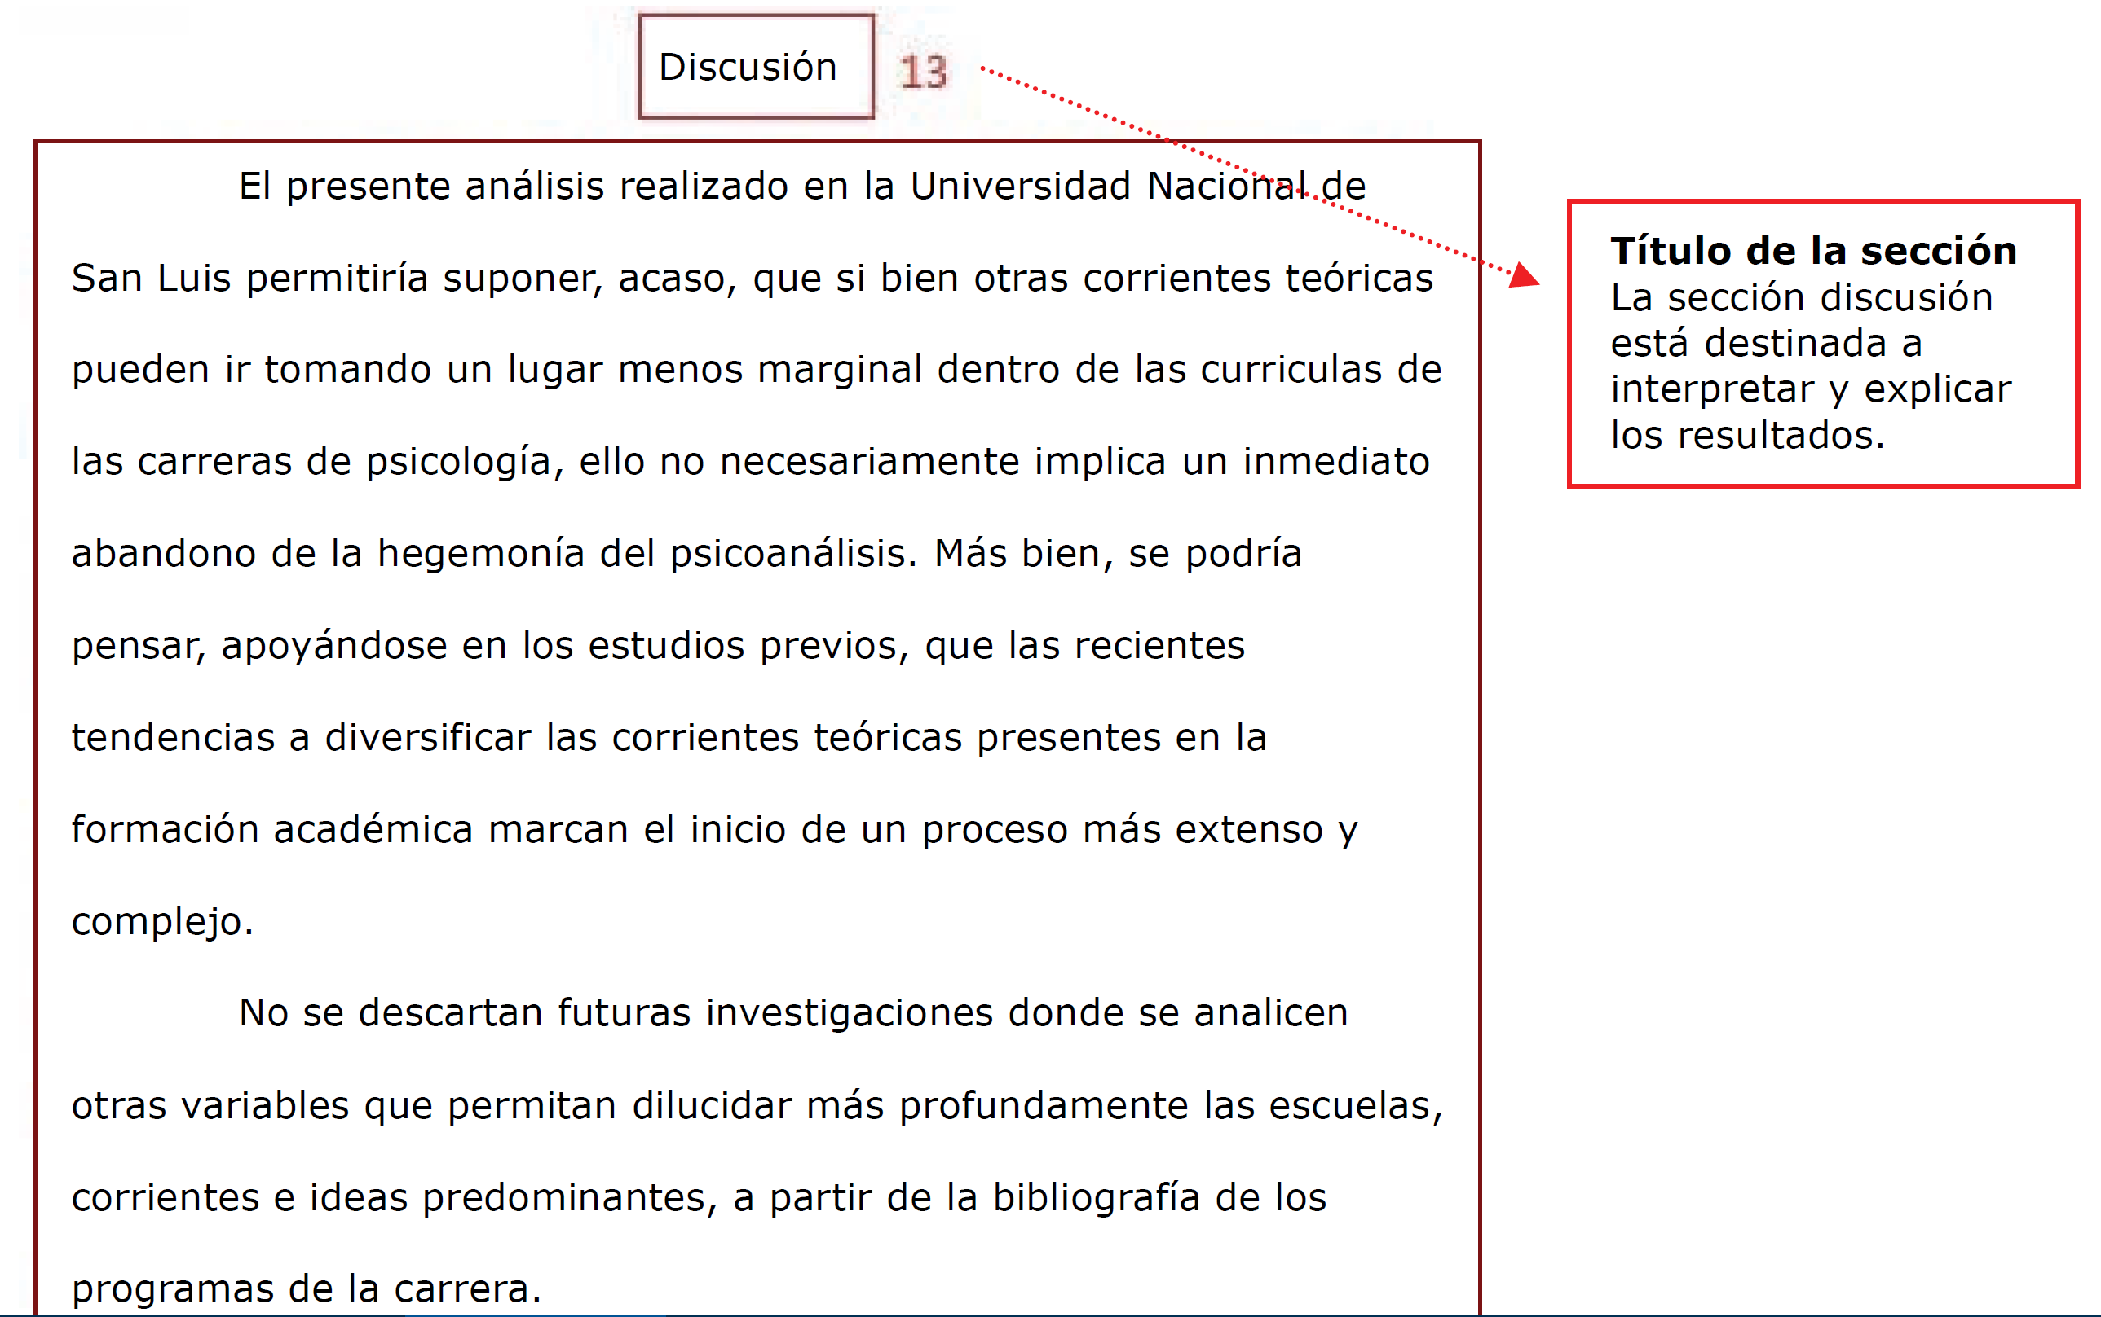

Slide 43
Luego de presentar los resultados se está en una posición que permite evaluar e interpretar sus implicaciones, especialmente respecto de las hipótesis originales.
• En esta sección se debe examinar, interpretar y calificar los resultados y derivar inferencias o conclusiones.
• Es importante enfatizar consecuencias teóricas o prácticas de los resultados.
• La sección Discusión debe comenzarse con una enumeración de aquello que soportan y no soportan las hipótesis originales, distinguiéndose entre hipótesis primarias y secundarias.
• Si las hipótesis no fueron confirmadas, deben darse explicaciones de por qué.
• Similitudes y diferencias entre los resultados obtenidos y los resultados obtenidos por otros investigadores deben ser utilizados para contextualizar, confirmar y clarificar las conclusiones.
• No se debe simplemente reformular o repetir conclusiones realizadas anteriormente en el trabajo.

Slide 44
Si hubo algún tipo de intervención, debe discutirse si fue satisfactoria y los mecanismos por los cuales se planeó realizarla y/o mecanismos alternativos. Debe también discutirse las dificultades para realizar la intervención o manipulación así como la fidelidad con la cual la manipulación o intervención fue realizada, es decir, deben quedar claras las diferencias (si hubiere) entre la intervención planificada y la realizada. Deben aceptarse y enunciarse las limitaciones de la investigación y deben plantearse explicaciones alternativas para los resultados. No debe dejar de analizarse la generalizabilidad de los resultados. Este análisis crítico debe tener en cuenta las diferencias entre la población y la muestra seleccionada en el estudio. La sección Discusión debe cerrarse con un comentario que justifique la importancia de los resultados obtenidos. Este cierre puede ser breve o extenso siempre y cuando contenga un razonamiento claro y no incluya información superflua. En esta sección puede reiterarse brevemente la discusión acerca de por qué el problema es importante.

Slide 45
NO
Con el objetivo de complementar la evaluación de los resultados se propone considerar la inclusión esta subsección.
Articulación. Esta subsección promueve una consideración más extensa del sentido que sus resultados adquieren ya no sólo respecto de un avance teórico, sino también en relación con aquellos niveles vinculados al uso de ese conocimiento. Una pregunta que Ud. puede hacerse en este apartado ¿Cómo pensar la articulación social de los resultados de mi investigación? Esta sección retoma directamente de la Contextualización aquella preocupación sobre el anclaje coyuntural de su investigación, del mismo modo en que la Discusión tradicional retoma el estado del arte y lo revisa en base a los resultados obtenidos, el espacio de Articulación lo invita a hacer lo propio con la consideración de cómo los hallazgos pueden repercutir en nuevas líneas de acción, en la modificación de programas. Un modo de realizar una articulación efectiva del paper es analizando cuáles eran los problemas identificados y de acuerdo a cómo se había estructurado la búsqueda de nueva información ofrecer posibles elementos para su superación en el contexto estudiado.

Slide 46
¿Qué debo considerar sobre el estilo general de escritura?
Redacción general
Este apartado tiene por objetivo enfatizar el manejo necesario de un lenguaje claro y directo, propio de la escritura científica. Se presentarán algunos de los principios generales de escritura expositiva.
En primer lugar, se aconseja la presentación ordenada de las ideas. Para favorecer la comprensión de los lectores, se deben organizar las unidades de pensamiento (palabras, oraciones o párrafos) de modo que entre ellas se observe una continuidad. Para esto, es de suma importancia el correcto uso de los signos de puntuación (indicadores de pausas, inflexiones, subordinaciones y ritmo discursivo); y las palabras de transición (pronombres, conjunciones, preposiciones, adverbios temporales, adverbios que indican causa-efecto, los afirmativos, los comparativo-modales y los consecutivos).

Slide 47
Fluidez de expresión
Otro de los principios de la prosa científica es la fluidez de la expresión. Se deben eludir ciertos artificios de la creación literaria como la ambigüedad, lo inesperado o el desplazamiento de tema. Las variaciones abruptas de tono en un texto expositivo pueden deberse a la escasa transición, a la interrupción de un argumento o a innecesarios cambios en los tiempos verbales. Para detectarlos es útil releer (preferentemente en voz alta) el texto después de haberlo redactado.
Economía de expresión
Por último, en el estilo de redacción propuesto, se valora la economía de la expresión. La escritura poco económica se debe generalmente al uso de tecnicismos y eufemismos (jerga), a la verborrea o palabrería inapropiada, la redundancia, y al uso de oraciones muy extensas. Si bien las oraciones breves y simples pueden generar una prosa cortante y aburrida, las oraciones largas y complejas dificultan la inteligibilidad. Con respecto a la extensión de los párrafos, se recomienda proporcionar pausas para asimilar cada paso del desarrollo conceptual antes de iniciar el siguiente.

Slide 48
¿Cómo debo citar otros artículos o contenidos?
El señalamiento de las fuentes con las que se relaciona el artículo se hace en dos formas:
1) Citas en el texto
2) Referencias al final del texto
CITACIÓN EN EL TEXTO
El estilo APA utiliza un sistema autor-fecha de citación, que le permite al lector encontrar las fuentes citadas en el texto en la lista de referencias.
La siguiente tabla describe las distintas maneras de citar trabajos en el texto en base a los siguientes criterios: cantidad de autores y orden de aparición de la cita:

Slide 51
En un artículo, las referencias se citan en el texto con un sistema de citación de autor y fecha, y se listan alfabéticamente en la sección de referencias.
• Cada fuente referida debe aparecer en ambos lugares, y tanto la cita en el texto como la entrada en la lista deben ser idénticas en su forma de escritura y en el año.
• Se deben disponer las entradas en orden alfabético por el apellido del primer autor. Si se trata de varios trabajos realizados por el mismo primer autor, se ordenan por el año de publicación, primero el más antiguo.
• Respecto al formato, se utiliza sangría a partir de la segunda línea de cada entrada de la lista (sangría francesa).

Slide 52
Diferencia entre referencias y bibliografía. En la mayoría de los artículos científicos es requisito incluir las referencias, que no son lo mismo que la bibliografía.
• Las referencias se corresponden con todas las citas incluidas en el texto, es decir, deben coincidir con ellas y constituyen la principal apoyatura de fuentes del trabajo.
• La bibliografía está compuesta por textos complementarios cuyo objetivo es proporcionar a los lectores contenidos ampliatorios o documentos adicionales que no son base directa de lo expresado en el artículo pero forman parte de la temática

Slide 54
Ejemplos
• Flores (2003) encontró una diferencia significativa entre ambas muestras...
• El trastorno puede ser prevenido con este nuevo tratamiento (Del Valle, 2003).
• En 2003, Miguez demostró que...
• De acuerdo al estudio de la Universidad Estatal (2009) la cantidad de….

Slide 55
En los siguientes ejemplos, las palabras en cursiva son redundantes y deben excluirse:
• un total de 68 participantes
• ha sido previamente encontrado
• período de tiempo
• resume brevemente
Uso de comillas
El estilo de publicaciones adoptado establece un conjunto de principios para el uso de las comillas aplicado a material citado textualmente. En primer lugar, aconseja utilizar las dobles comillas para citar en el texto, y las comillas sencillas dentro de las dobles para resaltar lo que se encerró en la fuente original.
Ejemplo:
Miele (1993) encontró que “el ‘efecto placebo’, el cual se había verificado en estudios previos, desapareció cuando las conductas [sólo del primer grupo] se estudiaron de esta manera” (p. 276).

Slide 56
En citas en bloque (40 palabras o más), se sugiere no usar ninguna comilla para encerrar el bloque, y emplear las dobles para encerrar lo citado dentro de la cita. Además, se sugiere poner puntos y comas dentro de comillas sencillas o dobles, e incluir otros signos de puntuación entre comillas sólo cuando sean parte del material citado.
Ejemplo:
Miele (1993) encontró lo siguiente:
El “efecto placebo”, el cual se había verificado en estudios previos, desapareció cuando las conductas se estudiaron de esta manera. Más aún, las conductas no se presentaron más [las cursivas se agregaron], aun cuando se administraron fármacos mareante.

Slide 57
También se sugiere usar dobles comillas para: (1) introducir una palabra o frase usada como comentario irónico, como jerga o expresión inventada, pero sólo la primera vez;
(2) resaltar el título de un artículo o de un capítulo de libro cuando éste se menciona en el texto; (3) reproducir el reactivo de una prueba o las instrucciones literales dadas a los participantes.
Ejemplos (en el orden mencionado):
• considerada conducta “normal”
• El artículo de Riger (1992), “Debates epistemológicos, voces feministas: ciencia, valores sociales y el estudio de la mujer” plantea que…
• El primer reactivo de completamiento fue “podría esperarse que ____”.
Se recomienda no usar dobles comillas: para identificar rangos de una escala; para citar una letra, palabra, frase u oración como ejemplo lingüístico; para introducir un término técnico o clase; para poner en entredicho. En todos los casos anteriores, excepto el último, se ha convenido utilizar cursivas.

Slide 58
Uso de cursivas
Las siguientes pautas se refieren al uso específico de las cursivas que, en general, no debe ser extendido. Se aconseja emplearlas para: (1) títulos de libros, periódicos y publicaciones en microfilmes; (2) géneros, especies y variedades; (3) presentación de un término o etiqueta nuevo, técnica o clase (pero sólo la primera vez); (4) letra, palabra o frase citada como ejemplo lingüístico; (5) palabras que pueden leerse erróneamente; (6)
letras utilizadas como símbolos estadísticos o variables algebraicas; (7) algunas puntuaciones de pruebas y escalas; (8) números de volumen en la lista de referencias; y (9) rangos de un escala.
Ejemplos (según el orden mencionado):
American Psychologist
Macaca mulatta
el término enmascaramiento inverso
palabras tales como grande y pequeño
el grupo chico
prueba t
Escalas de MMPI: Hs, Dp
26, 46-67
1 (deficiente) a 5 (excelente)

Slide 59
Por el contrario, las cursivas no deben utilizarse para: (1) frases extranjeras y abreviaturas comunes en el idioma en que se escribe; (2) términos químicos o trigonométricos; (3) subíndices no estadísticos adscritos a símbolos estadísticos o expresiones matemáticas; (4) letras griegas; (5) enfatizar (priorizar la sintaxis para ello); y (6) letras usadas como abreviaturas.
Ejemplos (según el orden mencionado):
per se
LSD / sen, tan, log
Fmax
β
una teoría fásica del desarrollo [cursivas innecesarias]
Terapia Racional Emotiva (TRE)

Slide 60
Ejemplos
• Flores (2003) encontró una diferencia significativa entre ambas muestras...
• El trastorno puede ser prevenido con este nuevo tratamiento (Del Valle, 2003).
• En 2003, Miguez demostró que...
• De acuerdo al estudio de la Universidad Estatal (2009) la cantidad de….

